Slide 1
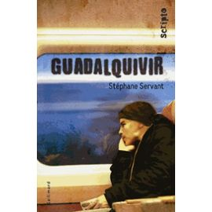
Correction des dictées
1. No et moi (10.09.14)
2. La dernière licorne (20.10.14)
3. Guadalquivir (09.02.15)

Slide 2
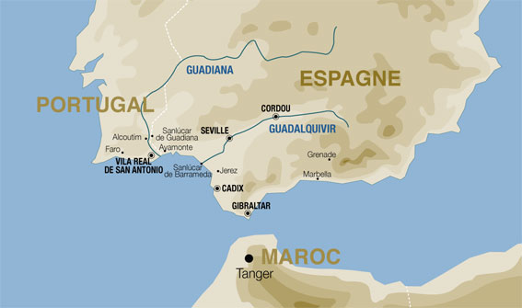

Slide 3
Là, face aux étoiles qui brillent au-dessus de moi, je reprends petit à petit mes esprits.
Le choc de l'eau glacée et la noyade ont dissipé le voile rouge qui dansait devant mes yeux.
Sans cette chute dans le fleuve, nous serions toujours en train de nous battre, elle et moi.
Et peut-être que l'un de nous serait mort. Parce qu'on aurait pu continuer comme ça toute la nuit, jusqu'au petit matin. A se battre sans fin.
Et pas un de nous deux n'aurait abandonné, parce qu'on le sait maintenant : on est pareils tous les deux, écorchés l'un et l'autre.
Je réalise pourtant qu'elle vient de me sauver la vie. Alors ma main cherche la sienne et, comme un signe de paix, nos doigts se mêlent. Et le souffle court, l'un contre l'autre, nos corps se serrent pour se réchauffer.

